Slide 1
Apache Spark
Chapitre 4 - Apache Spark Production Application

Slide 2
Plan
How Spark Runs on a cluster
The life cycle of a Spark application
Spark Job
The Spark UI
Spark History Server
Performance tuning

Slide 3
How Spark Runs on a cluster
The Spark Driver
C’est le process de l’Application Spark
Il Analyse, distribu et planifie (scheduling) la charge du travail sur les executeurs
The Spark Executors
Les exécuteurs sont responsable pour effectuer la charge du travail que le Driver leur assignent
The cluster Manager
Le cluster Manager contrôle les machines physiques et alloue les ressources nécessaires pour l’application Spark

Slide 4
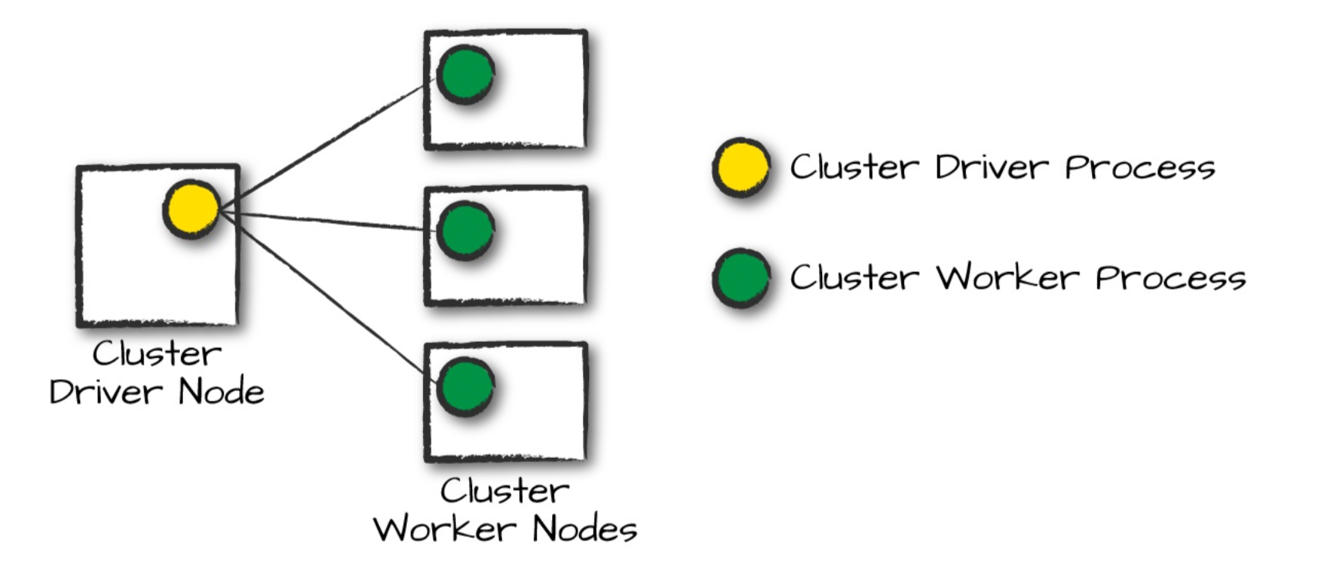
How Spark Runs on a cluster
Execution in cluster nodes

Slide 5
How Spark Runs on a cluster
Execution modes
Il y a 3 modes d’exécution pour une application Spark
Cluster mode
Client mode
Local mode

Slide 6
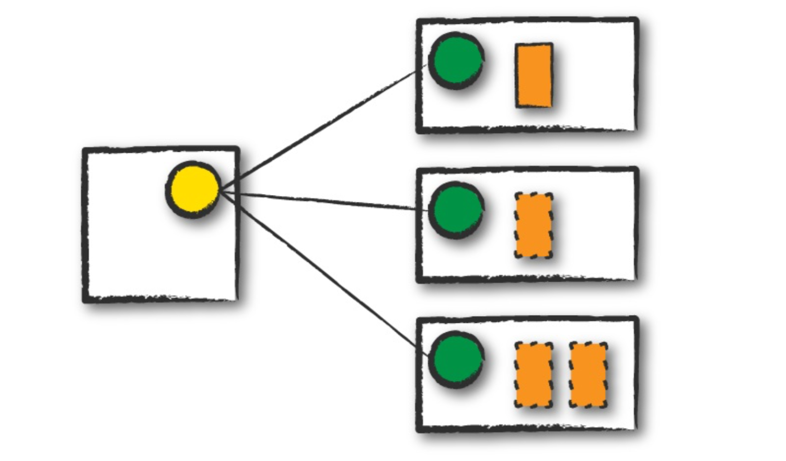
How Spark Runs on a cluster
Execution modes
Cluster mode : c’est le mode le plus commun pour exécuter des application Spark
Le user submit le pre-compiled JAR to the cluster
Le cluster Manager lance le driver process sur un worker node inside the cluster
Le cluster manager lance les executors dans des worker nodes du cluster
Le cluster manager est responsable du maintien des process de l’application Spark

Slide 7
How Spark Runs on a cluster
Execution modes
Client mode : ce mode est similaire au cluster mode sauf que le spark Driver reste sur la machine depuis laquelle le job a été submitté (edge node, machine local ..etc)
La machine du client est responsable du maintien du Driver Process
Le cluster Manager maintient les executors process
Le cluster manager lance les executors dans des worker nodes du cluster

Slide 8
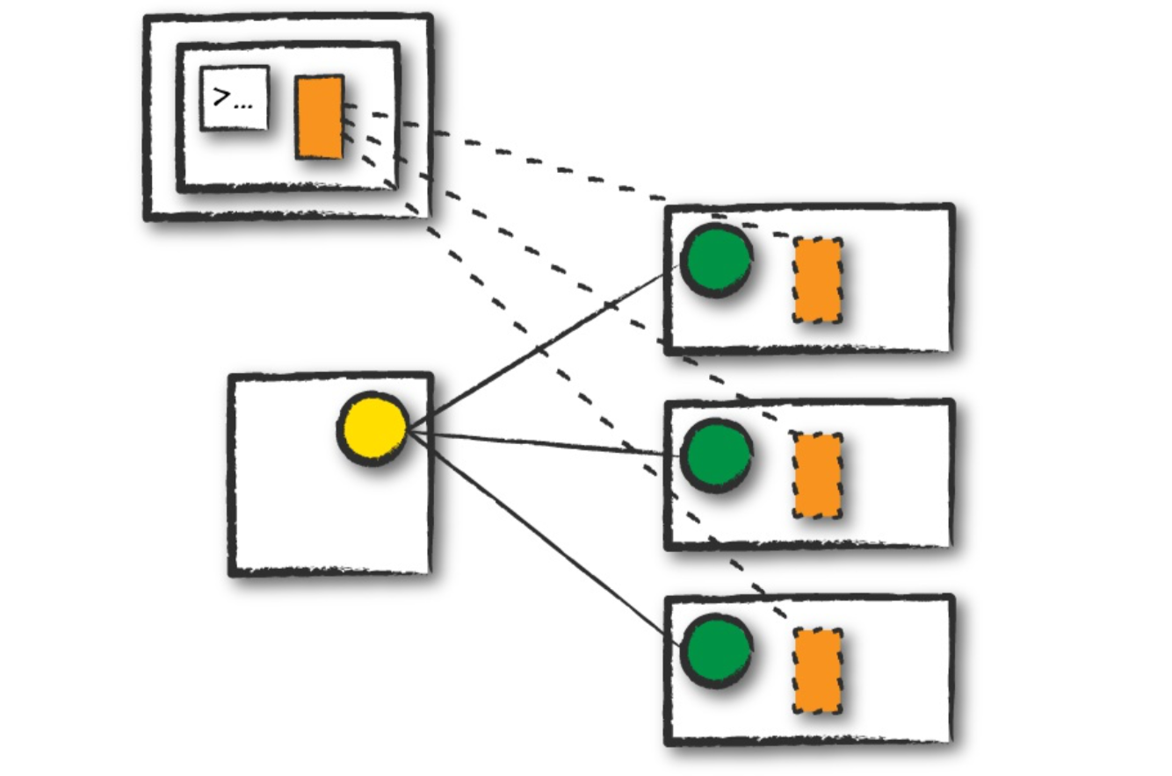
How Spark Runs on a cluster
Execution modes
Client mode

Slide 9
How Spark Runs on a cluster
Execution modes
Local mode: Ce mode exécute tous les process Spark (driver + executors) dans la machine du client
Il assure la parallélisation des tâches à travers des “Threads”
C’est le mode le plus communs pour tester une application Spark ou faire des développements en local

Slide 10
The life cycle of a Spark application
Submit du job
La première étape et de “submit” votre application
Vous faite un request a cluster manager Driver Node
A Ce moment, on demande des ressources uniquement pour le Spark Driver
Si le cluster Manager accepte cette demande de ressources
il place le driver sur un Noeud du cluster
l’application commence à s'exécuter dans le cluster

Slide 11
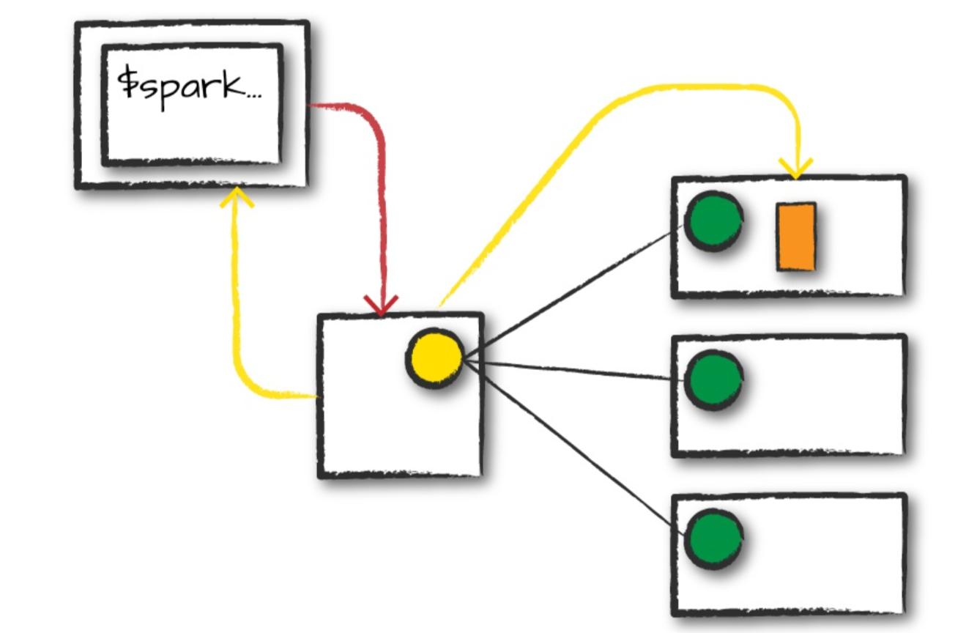
The life cycle of a Spark application
Submit du job

Slide 12
The life cycle of a Spark application
Exemple spark-submit
spark-submit \
--class MainClass \
--master yarn \
--deploy-mode cluster \
--driver-memory 4g \
--num-executors 5 \
--executor-memory 8g \
--executor-cores 3 \
--conf spark.eventLog.enabled=true
--files /usr/hdp/current/spark-client/conf/hive-site.xml,/usr/hdp/current/hadoop-client/conf/core-site.xml \
--jars /usr/hdp/current/spark-client/lib/datanucleus-api-jdo-3.2.6.jar \
--queue yarnQuue \
spark-jar-with-dependencices.jar \
[application arguments]

Slide 13
The life cycle of a Spark application
Launch
Le driver lancé sur le cluster execute le “user code”
Le code doit inclure le SparkSession qui initialise le Spark Cluster ( Driver + Executors)
Le SparkSession communique avec le cluster manager (YARN) et demande de lancer les spark executors process à travers le cluster
Le nombre d’executeurs et leur mémoire sont setté par le user dans le spark-submit
Le cluster Manager (Yarn) lances les executors et renvoi les informations utiles et leur localisation au Driver
Driver + Executeurs forment le Spark Cluster

Slide 14
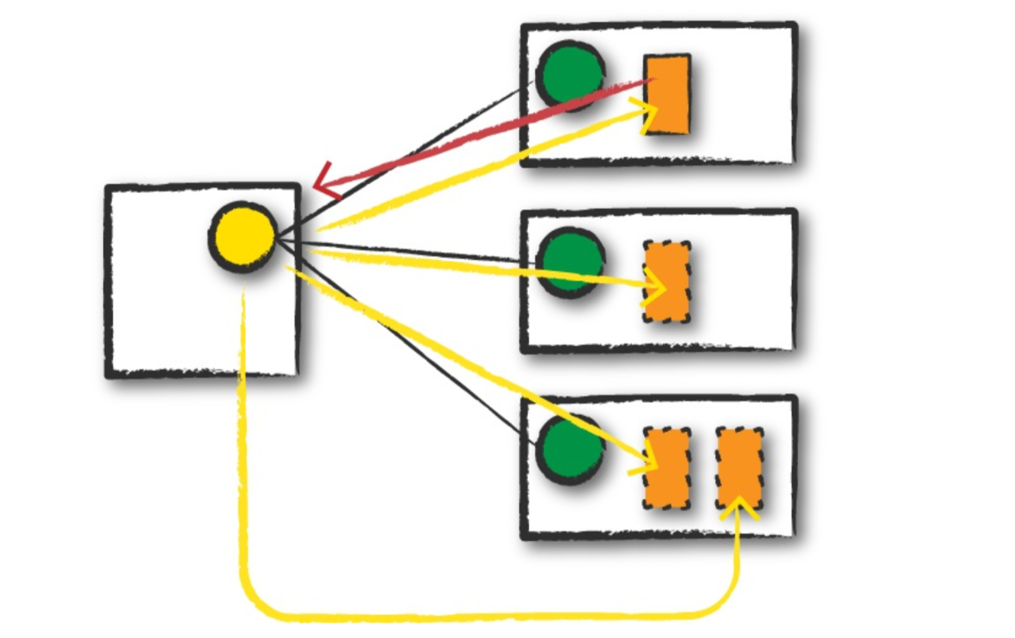
The life cycle of a Spark application
Launch

Slide 15
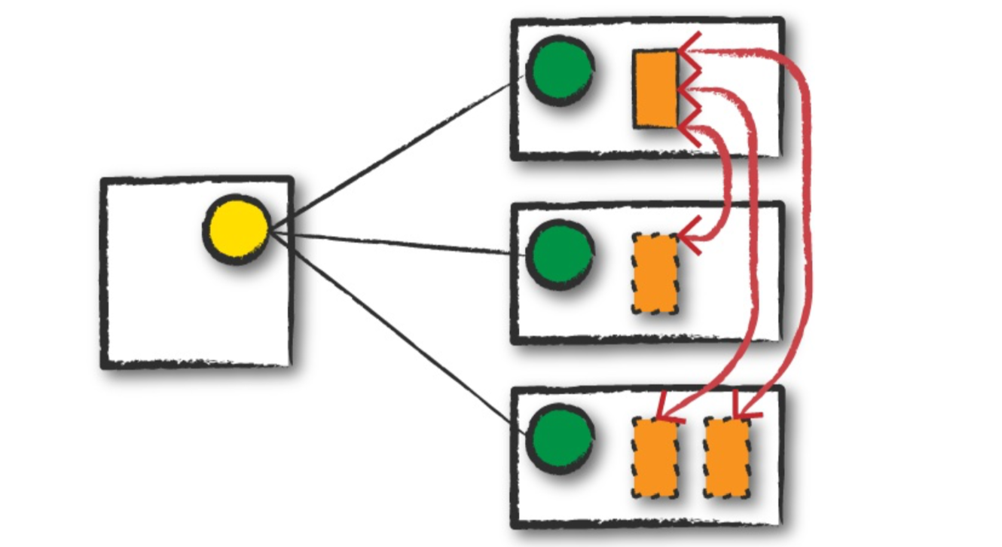
The life cycle of a Spark application
Exécution

Slide 16
Spark Jobs
Spark Jobs
En général il y a un Spark Job par action
Une action retourne toujours un résultat
Chaque Job est décomposé en Stage
Le nombre de Stages dépend du nombre du shuffle nécessaire pour accomplire l’action

Slide 17
Spark Jobs
Stages
Stages représente un ensemble de tâches qui sont exécuté ensemble pour “compute” les mêmes opérations sur de multiples machines
En général Spark essaye de rassembler autant de calcul que possible dans un même Stage
Des nouveaux Stages sont créés après une opération “Shuffle”
Un Shuffle est la représentation physique de partitionnement de la donnée
Après un Shuffle le nombre de partition par défaut est 200

Slide 18
Spark Jobs
Tasks
Les stages en Spark sont composé de “Tasks”
Chaque Task (tâche) est la combinaison de : blocs de données et le set de transformations qui lui seront appliquées
Une task est une “unité” de calcul (computation) appliquée à une unité de donnée (partition)

